Slide 1
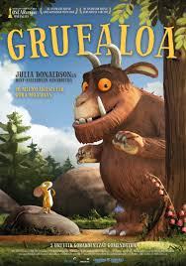
ANIMALEAK
animaleak
animaleak

Slide 2
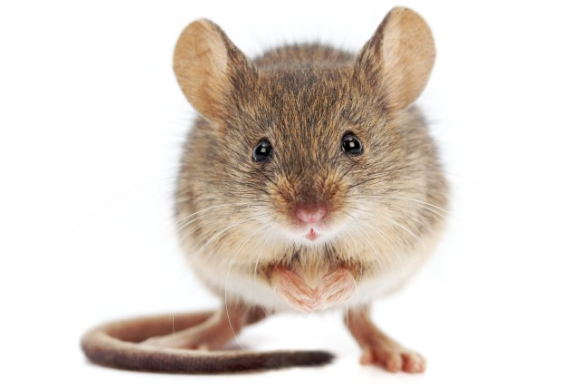
SAGUA
sagua
sagua

Slide 3
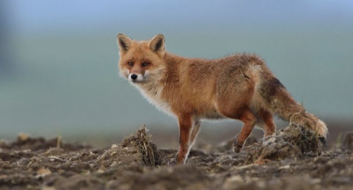
AZERIA
azeria
azeria

Slide 4
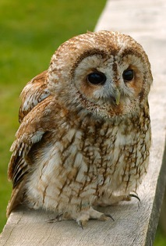
HONTZA
hontza
hontza

Slide 5
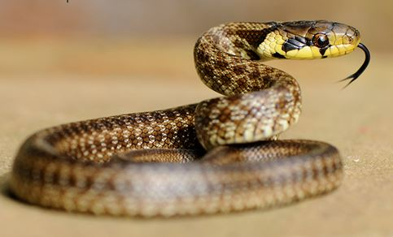
SUGEA
sugea
sugea

Slide 6
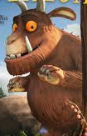
GRUFALOA
Grufaloa
grufaloa

